Slide 1
A társadalom perifériáján élők fokozott daganatos kockázata
Dr. Orsós Zsuzsanna egyetemi adjunktus, Pécsi Tudományegyetem, ÁOK Orvosi Népegészségtani Intézet

Slide 2
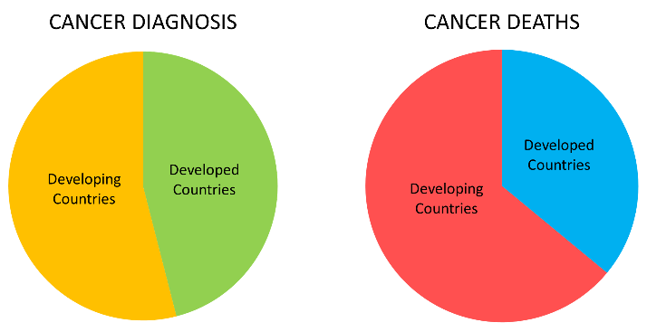
Daganatos megbetegedések megoszlása
DIAGNÓZIS
HALÁLOZÁS
Fejlett országok
Fejlődő országok
Fejlett országok
Fejlődő országok

Slide 3
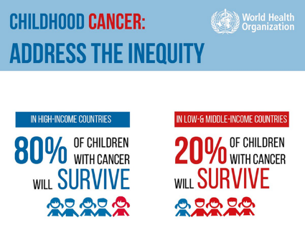
Egyenlőtlenségek a túlélésben

Slide 4
A szociális és gazdasági helyzet jelentős mértékben, – negatív irányban – befolyásolja az egyének egészségi állapotát és a születéskor várható élettartamát. Bizonyíthatóan fokozza bizonyos betegségek kialakulásának kockázatát és a gyermekhalálozást is.
Notes:
A szociális és gazdasági helyzet nagy hatással van az egészségi állapotra, korábbi kutatások szerint a rosszabb státusz bizonyíthatóan – negatív irányban – összefügg bizonyos betegségek kockázatával, a gyermekhalálozással és a várható élettartammal

Slide 5
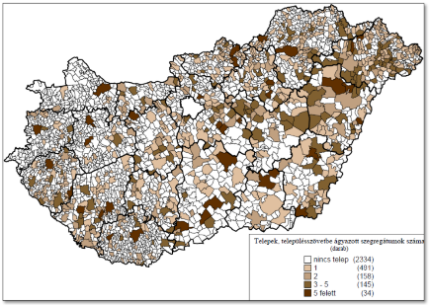
Szegregátumok Magyarországon
314/2012. (XI. 8.) Korm. rendelet
A szegregátum kijelölésekor az ún. szegregációs mutatót veszik alapul, mely
a legfeljebb általános iskolai végzettséggel rendelkezők és
rendszeres munkajövedelemmel nem rendelkezők aránya az aktív korúakon (15-59 év) belül.
1.300 szegregátum,
300.000 fős összlakosság
Lakosság legalább fele alacsony gazdasági-szociális státuszú
Telepek, szegregátumok száma és elhelyezkedése a 2010-es adatok alapján (MNTFS II)
https://tamogatoweb.hu/index.php/irasaink1/644-szegregaciotol-a-felzarkozasig-ii-resz
Notes:
MAGYAR NEMZETI TÁRSADALMI FELZÁRKÓZÁSI STRATÉGIA (MNTFS)

Slide 6
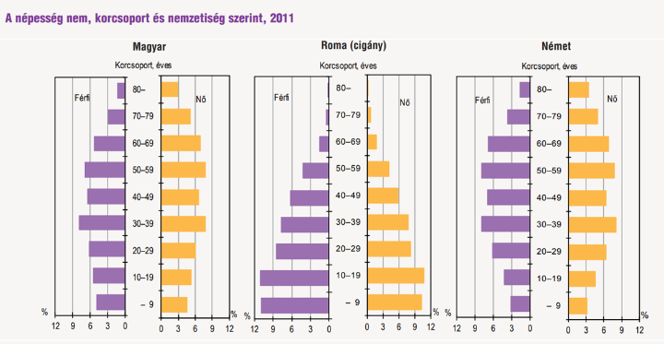
Élettartam
https://www.ksh.hu/docs/hun/xftp/stattukor/nemzetiseg_demografia.pdf

Slide 7
Egyenlőtlenségek okai
Környezeti tényezők
Életmódi tényezők
Kulturális tényezők
Szociális tényezők
Gazdasági tényezők
Genetikai tényezők
Egészségügyi ellátórendszer
Pszichés tényezők

Slide 8
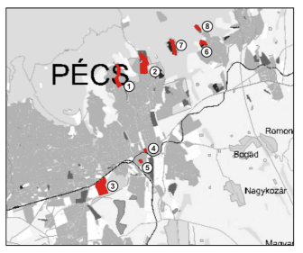
1. Pécsbányai szegregátum: Sétatér utca - Pécsbányatelepi út - Károly utca – Kórház utca - Selmecz utca
2. Szabolcsi (Hősök tere és környéke) szegregátum: Komlói út a Gorkíj utcáig -Tűzoltó utca - Kolónia utca - Baltika utca - Török I. utca - Bánya utca mindkét oldala - Belterülethatár - György akna térsége
3. Vágóhídi szegregátum: Nyírfa utca - Légszeszgyár utca - Tüskésréti út - Sport utca térsége
4. Gyárváros északi szegregátum: Zsolnay V. út - Előd utca térsége
5. Gyárváros déli szegregátum: Mohácsi út - vasútvonal - Csaba utca
6. Somogy-Bányatelep
7. Istvánakna
8. Rücker akna

Slide 9
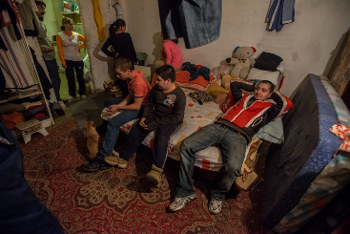
Pécs egyik legnagyobb területű, leginkább elszegényedő területe - György-telep, 192 lakás, 560 fő
Kontroll: 2019-es Európai Lakossági Egészségfelmérés (ELEF) kérdései és adatai
Adatfelvétel kizárólag személyesen - félreértések csökkentés
Főbb témakörök: életmód – rizikó faktorok, táplálkozási szokások, orvoslátogatás, családtervezés, általános egészségi állapot
Statisztika: Az adatokat SPSS statisztikai szoftver segítségével elemeztük, a különbségeket khi négyzet próbával vizsgáltuk, a szignifikancia szintet p<0,05 értékben határoztuk meg.

Slide 10
Dohányzás

Slide 11
Táplálkozás
53% - fogyaszt naponta egyszer vagy többször cukros üdítőt
16,6% - naponta egyszer vagy többször fogyaszt energia italt
79% - ad cukrot ételhez, italhoz
37,9% - fogyaszt friss zöldséget naponta
36,4% - fogyaszt friss gyümölcsöt naponta
59% - soha nem fogyaszt teljes kiőrlésű pékárút

Slide 12
Fogak állapota

Slide 13
Háziorvosi ellátás
A 2021. február elsejei adatok szerint 609 betöltetlen háziorvosi praxis van Magyarországon, összesen 458 településen. /700.000 lakos/
A 609 praxisból 16 közel 15 éve, 59 több mint 10 éve, 157 pedig több mint 5 éve betöltetlen. /több mint, 500.000 embernek tartósan (több mint fél éve) nincs állandó háziorvosa, és kb.150.00 embert több mint öt éve nem lát el állandó háziorvos/
A 6350 praxis közül, nagyságrendileg minden tizedik betöltetlen,
2010 és 2019 között 438 fővel (7 százalékkal) csökkent a praktizáló háziorvosok száma
Egy betegre átlagosan maximum 12 perc jut.
Megyei szinten a legtöbb háziorvos (75) Borsod-Abaúj-Zemplén megyében hiányzik
A települések közül kiemelkedik Tatabánya és Salgótarján (7-7 betöltetlen praxissal).
A háziorvosok átlag életkora 59 év körüli, a pandémia pedig felgyorsította a praxisok elhagyását, mivel a veszélyeztetett (65 év feletti) korosztályba tartozó háziorvosok már valószínűleg nem térnek vissza az ellátásba dolgozni – véli a GKI Gazdaságkutató Zrt.
https://www.azenpenzem.hu/cikkek/minden-tizedik-haziorvosi-praxis-betoltetlen/7530/
Notes:
https://www.szabadeuropa.hu/a/n%C3%A9zze-meg-r%C3%A9szletesen-honnan-hi%C3%A1nyoznak-a-h%C3%A1ziorvosok-/30862976.html
Több mint 700 ezer magyar ember él olyan körzetekben, ahol betöltetlen a háziorvosi praxis, a NEAK adatai alapján. Közülük több mint félmillióan szembesülnek azzal, hogy tartósan (több mint fél éve) nincs állandó háziorvosuk, nagyjából 150 ezer embert pedig több mint öt éve nem lát el állandó háziorvos.
A 2021. február elsejei adatok szerint 609 betöltetlen háziorvosi praxis van Magyarországon, összesen 458 településen. A 609 praxisból 16 közel 15 éve, 59 több mint 10 éve, 157 pedig több mint 5 éve betöltetlen. Ez nem csak azt jelenti, hogy a 6350 praxis közül, nagyságrendileg minden tizedik betöltetlen, de azt is, hogy sok esetben hosszú éveket kell várni, mire egy praxist újra betöltenek, annak ellenére, hogy a praxisjog eladható, és hitelt is fel lehet venni a vásárlásra – írja a GKI Gazdaságkutató legfrissebb elemzésében.
2010 és 2019 között 438 fővel (7 százalékkal) csökkent a praktizáló háziorvosok száma
Így egy-egy betegre átlagosan maximum 12 perc jut.
Megyei szinten a legtöbb háziorvos (75) Borsod-Abaúj-Zemplén megyében hiányzik, szintén magas ez a szám Pest és Jász-Nagykun-Szolnok megyékben, ahol 47, illetve 46 háziorvost keresnek. Továbbá átlag feletti volt még ez a szám Budapesten, Fejér, Bács-Kiskun és Békés megyékben. A legkevesebb betöltetlen praxis (14) Baranya megyében volt. A települések közül kiemelkedik Tatabánya és Salgótarján (7-7 betöltetlen praxissal). Több mint 4 háziorvos hiányzott Békéscsabán, Dunaújvárosban, Pápán, Szombathelyen, Zalaegerszegen, a XIII., a XIV. és a XX. kerületekben.

Slide 14
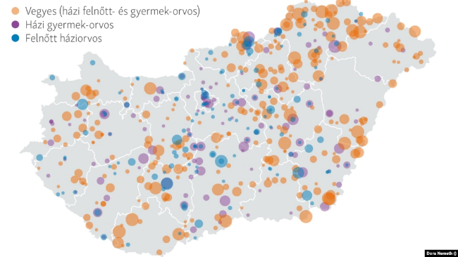
Betöltetlen praxisok Magyarországon idén szeptember elsejétől. A körök mérete a körzetekhez tartozó ellátandókat mutatja.
https://www.szabadeuropa.hu/
Notes:
https://www.szabadeuropa.hu/a/n%C3%A9zze-meg-r%C3%A9szletesen-honnan-hi%C3%A1nyoznak-a-h%C3%A1ziorvosok-/30862976.html

Slide 15
Szexuális magatartás
27% semmilyen fogamzásgátlót nem használ
Válaszadó nők 67%-nak volt már terhességmegszakítása – KSH, 2019: 17,8%
42% nem hiszi, hogy az óvszer megvéd a nemi betegségektől
32,1% dohányzott a terhesség alatt

Slide 16
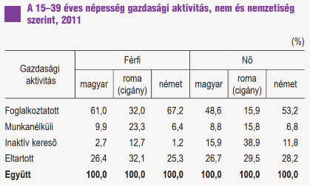
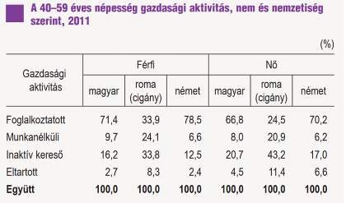
Gazdasági aktivitás
https://www.ksh.hu/docs/hun/xftp/stattukor/nemzetiseg_demografia.pdf

Slide 17
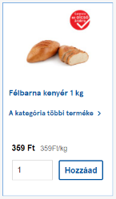
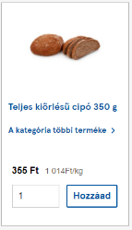
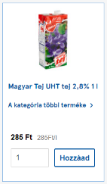
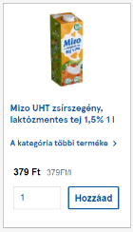
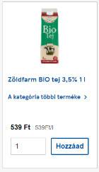
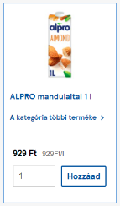
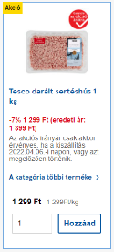
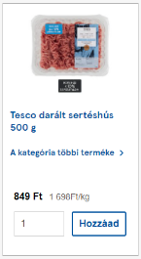
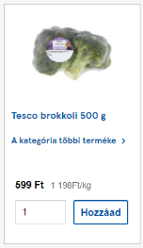
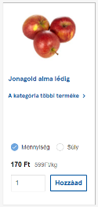
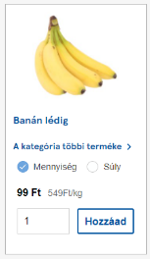

Slide 18
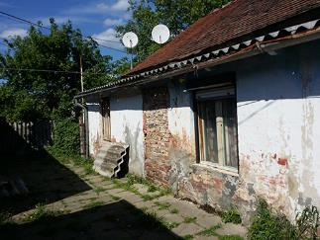
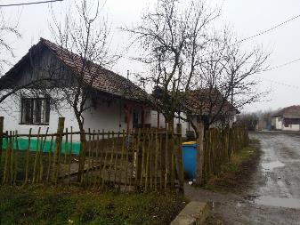
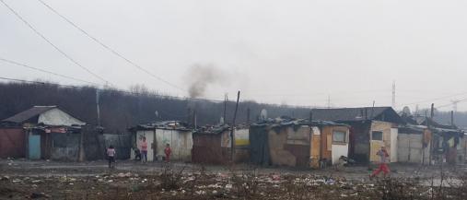
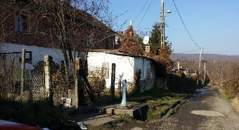
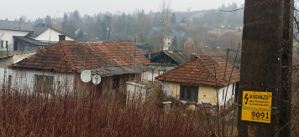
Környezeti tényezők

Slide 19
Egészségmagatartás
Prevenciós programokon való részvétel:
Válaszadók kevesebb, mint fele találkozik leszokásra buzdító valamilyen reklámanyaggal
Prevenciós programok, mint negatív tapasztalat

Slide 20
Szűrővizsgálatok
Szívesen részt venne-e szűrésen: 46,2% - igen
Védőoltásokkal kapcsolatos ismeretek :
Vannak félelmei a védőoltásokkal kapcsolatban: 35,3%
Védőoltással megelőzhető-e a méhnyakrák: 42,85% - nem tudja

Slide 21
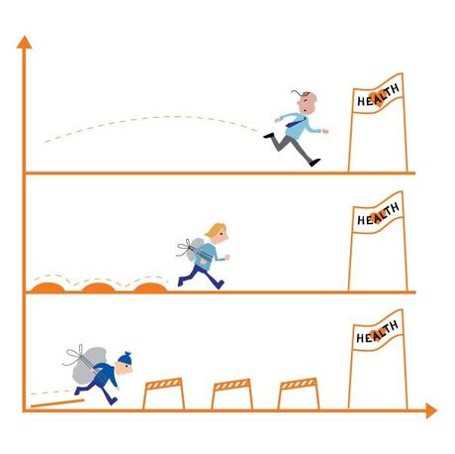
Study Objectives
Notes:
https://www.cancer.dk/research/dcrc-research/survivorship-and-inequality-in-cancer/

Slide 22
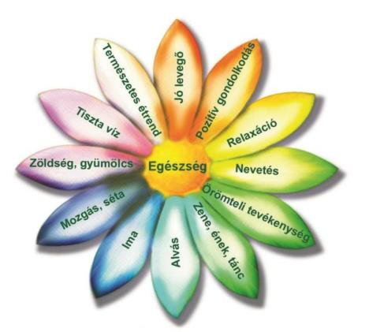

Slide 23
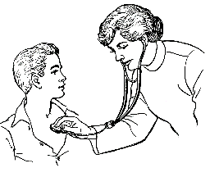
Egyenlőtlenségek csökkentése
Összefogás
Együtt gondolkodás
Együtt cselekvés

Slide 24
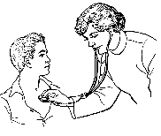
Szakma és oktatás
Jó kormányzás
Összefogás,
Együtt gondolkodás
Együtt cselekvés
Civil társadalom
Média, ismert személyiségek, közösségi média, sajtó

Slide 25
Köszönöm a figyelmet!

Slide 27
Study Objectives

Slide 28
https://www.who.int/news/item/03-02-2022-world-cancer-day-closing-the-care-gap
https://www.uicc.org/news/world-cancer-day%E2%80%99s-new-three-year-%E2%80%9Cclose-care-gap%E2%80%9D-campaign-kicks

Slide 29
Daganatok kialakulásának okai
Doll R. and Peto R.: The Causes of Cancer, 1981.

